Slide 1
Réduction de gaz à effets de serre et neutralité carbone: objectifs indispensables à la limitation du réchauffement climatique et de ses conséquences sur notre territoire
Collectif « Ensemble pour le climat en Valenvesnois »
Sensibilisation, explication, mise en relation, aide à la décision sur le dérèglement climatique
https://www.facebook.com/ensemblepourleclimat.valenciennes/
https://www.facebook.com/ensemblepourleclimat.mormal/
courriel : eplc.valenvesnois@gmail.com
Notes:
1

Slide 2
Plan de l’intervention
1) Sur la base du rapport du GIEC:
  Diagnostic climatique
  Conséquences économiques, sociales et environnementales
  Les principaux leviers d’action
2) Actions locales susceptibles de contribuer à la neutralité carbone
  Production/consommation d'énergie
  Activité industrielle
  Mobilité
  Modes de gestion agricole et sylvicole
  Circuits courts
  Réduction et recyclage de déchets
3) Ce que font certaines communes, communautés, et entreprises
2

Slide 3
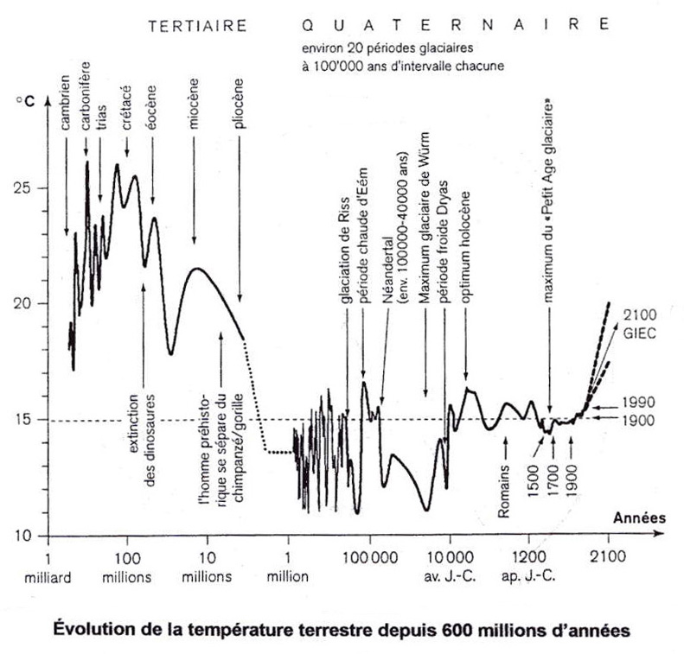
Le réchauffement climatique: déjà vu sur la planète !!
…bien sûr mais…

Slide 4
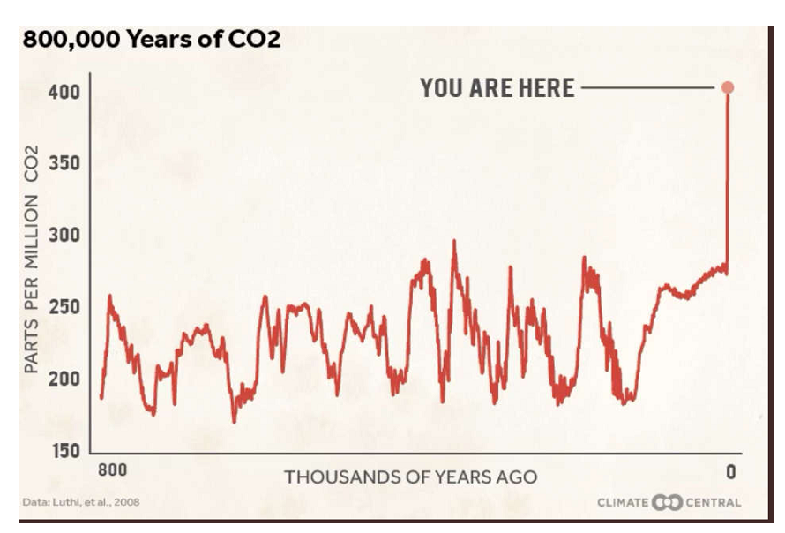
Et…
Notes:
Les conséquences de ce phénomène physique sont connues depuis longtemps déjà : au-delà des découvertes de
Svante August Arrhenius datant de la fin du XIXème siècle, elles suscitent déjà de véritables inquiétudes
scientifiques dès 1953 , de larges préoccupations collectives depuis la fin des années 1960, et des quasicertitudes depuis le sommet de Rio en 1992.
4

Slide 5
Diagnostic du GIEC
Le GIEC (Groupe d'Experts Intergouvernemental sur l'Evolution du Climat) a publié le 8 octobre 2018 le rapport du travail de 91 auteurs issus de 40 pays, et basé sur les apports de 133 contributeurs qui ont passé en revue 6000 publications scientifiques.
Constat: depuis la période pré-industrielle, les activités humaines ont provoqué un réchauffement planétaire de l’ordre de 1°C (entre 0,8 et 1,2°C).
Le +1,5°C par rapport à 1850 sera atteint entre 2030 et 2050, et à moins d’efforts supplémentaires conséquents sur les émissions de CO2, nous avons de fortes chances d’arriver à 2°C supplémentaires d’ici à 2040
Plusieurs trajectoires envisageables:
  Optimiste (RCP 2.6): il nous reste une chance de maintenir la hausse des températures sous le seuil de 2°C en 2100, par rapport au niveau de 1850.
  Pessimiste (RCP 8.5): si on n’agit pas en faveur du climat en limitant nos émissions de gaz à effet de serre, les températures pourraient augmenter jusqu’à 5,5°C.

Slide 6
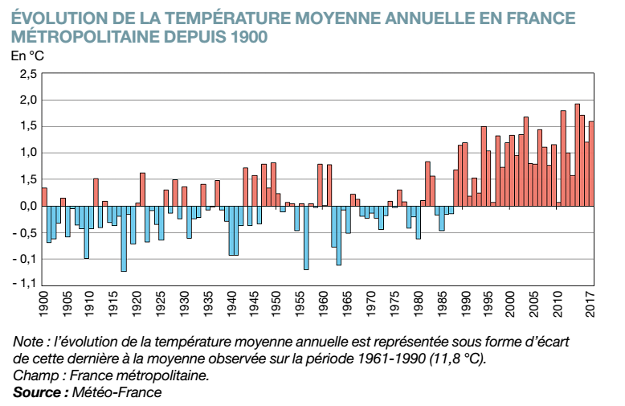
Zoom sur la France, en un siècle

Slide 7
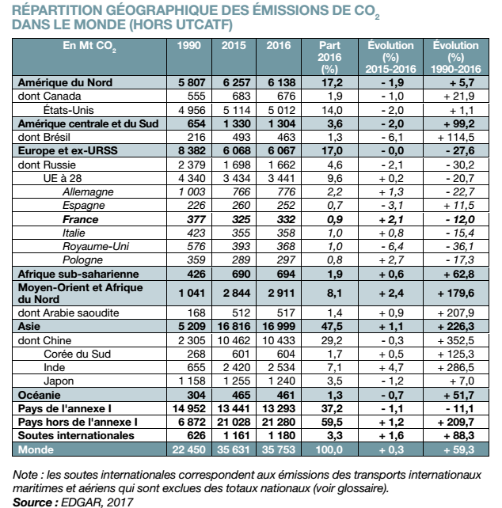
Les émissions dans le monde
* UTCATF: Utilisation des Terres, Changement d’Affectation des Terres et Foresterie),
7

Slide 8
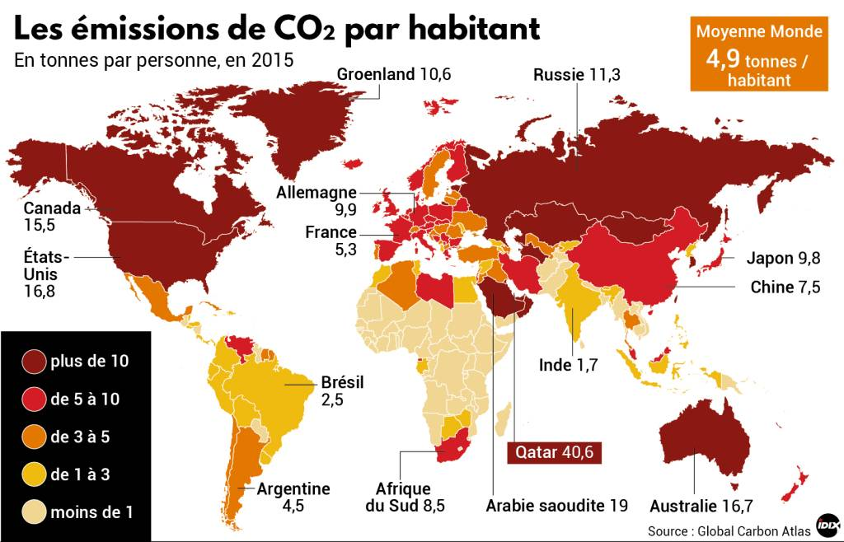
Emissions de GES par habitant
Source: Global Carbon Atlas
8

Slide 9
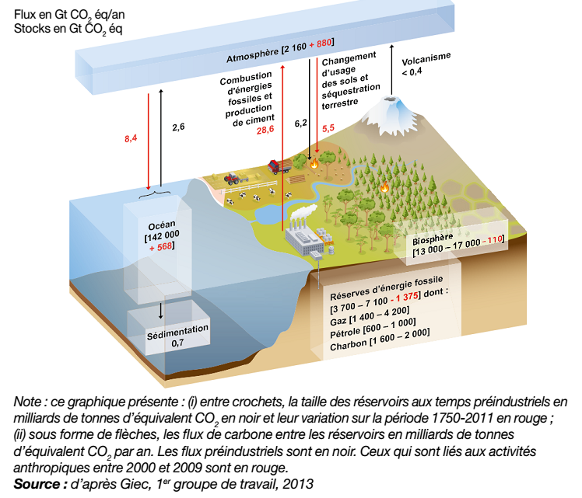
Le cycle du C02
9

Slide 10
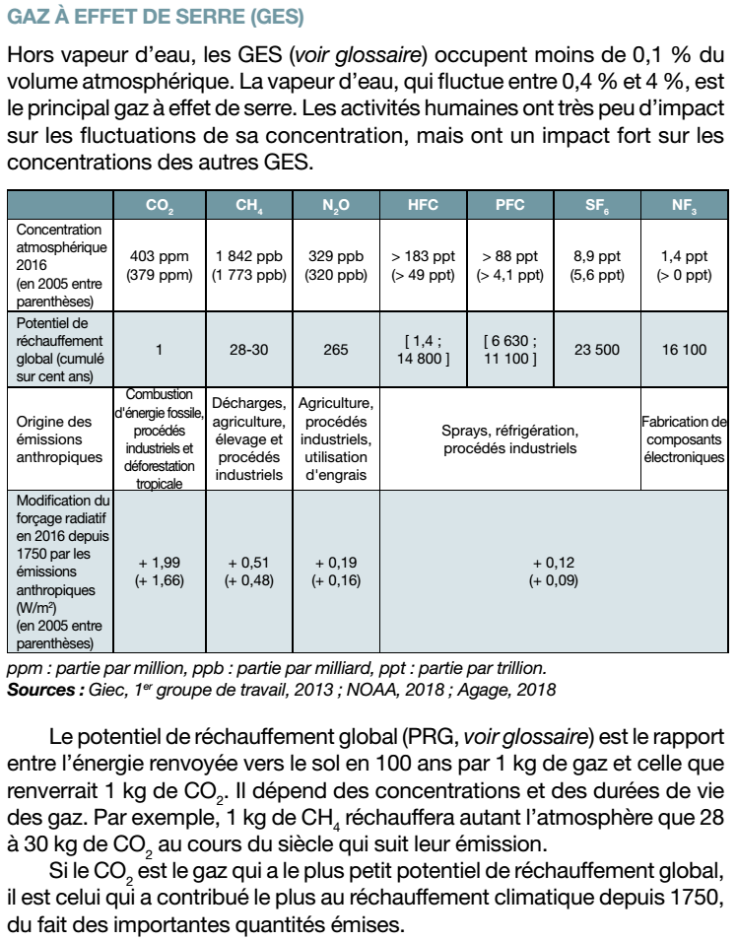
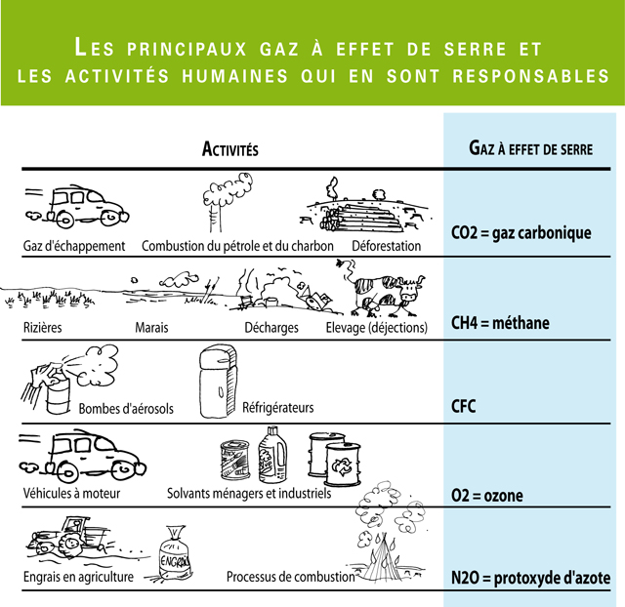
Source: Les Cahiers du Développement Durable 2019
Source: Commissariat général au développement durable 2019
10

Slide 11
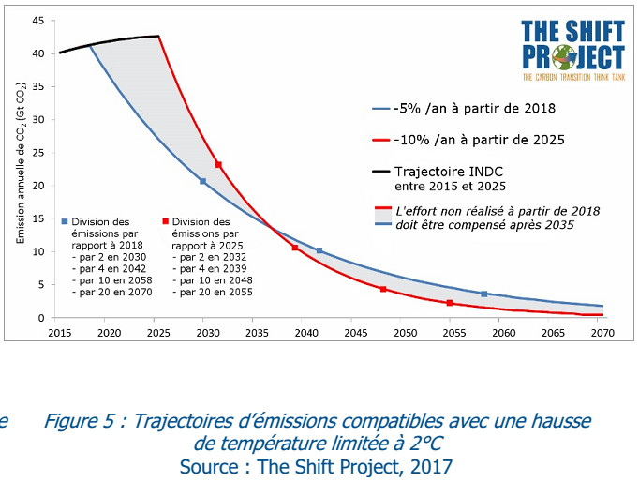
Ce qu’il faudrait faire…

Slide 12
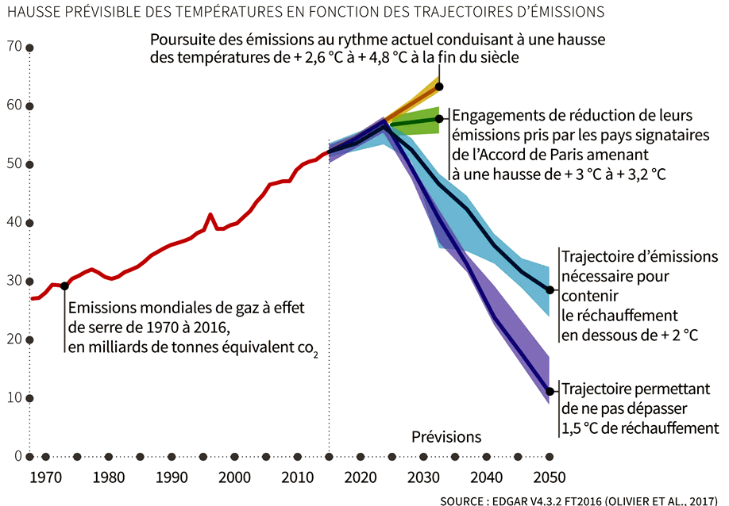
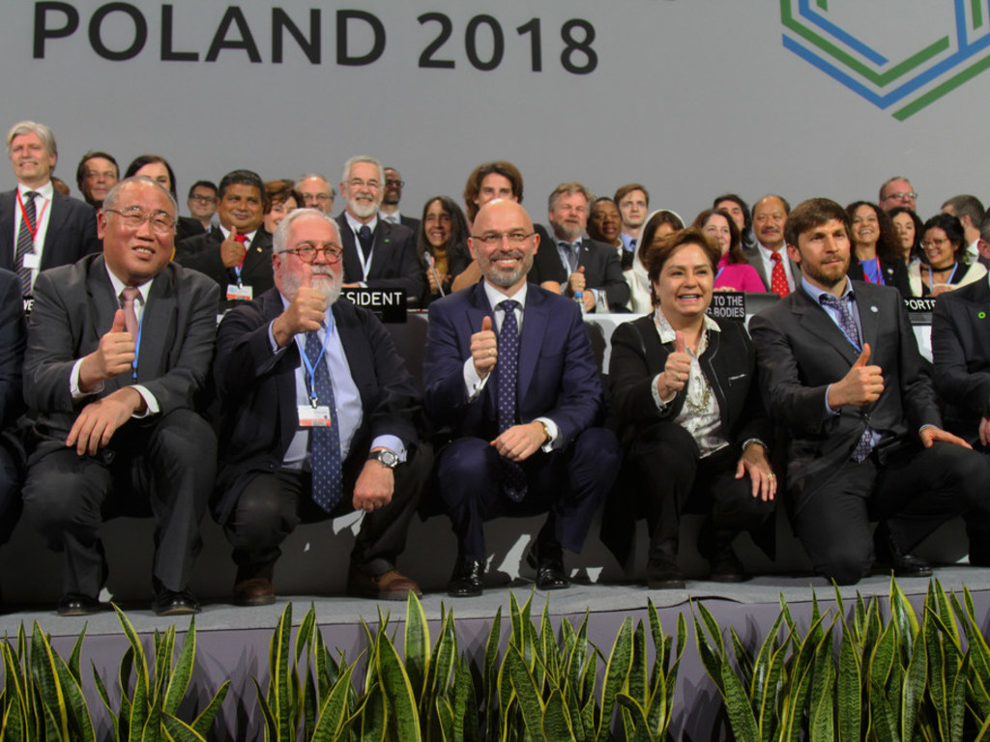
Et la COP 24 ?
COP21:
« Après trois ans de travail puis 14 jours (et nuits) de négociations tendues, un "mode d’emploi" très technique de l’accord de Paris a finalement été acté… »

Slide 13
Des résultats décevants (euphémisme) qui induisent une mobilisation contestataire croissante…
Les émissions de carbone dans le bloc européen des 28 ont cru de 1,8% en Europe de 2015 à 2017 selon-Eurostat. Les plus mauvais élèves sont Malte (+12,8%) et l’Estonie (+11,3%). Mais sept pays ont enregistré des baisses : la Finlande (- 5,9%), le Danemark (-5,8%), la Grande-Bretagne (-3,2%) et l'Irlande (2,9%), la Belgique (-2.4%), la Lituanie (-0.7%) et même l'Allemagne, première économie de l'Union, qui a enregistré une légère baisse de -0.2%.
En France, les émissions de CO2 ont augmenté de 3,2 %.
Des mouvements citoyens se mettent en place
  Marches pour le climat : 8 septembre, 13 octobre, 8 décembre…
  Actions en justice : Etat Néerlandais condamné en octobre 2018, action en cours en Belgique (52,440 co-demandeurs), Affaire du siècle en France (2 millions de signataires).
Des élus portent plainte…
  Par exemple contre Total : Arcueil, Bayonne, Bègles, Correns, Grande-Synthe, Grenoble, La Possession, Mouans-Sartoux, Nanterre, Saint-Yvon, Sevran, Vitry-le-François, avec la collectivité territoriale de l’Est-ensemble Grand Paris
En novembre 2018, le directeur général délégué d’IPSOS observe que « depuis l’été, l’enjeu écologique remonte vite et fort dans les préoccupations quotidiennes » et que le défi climatique est en train de devenir le premier sujet de préoccupation des Français, devant l’emploi et le pouvoir d’achat [Le Monde, 2018].

Slide 14
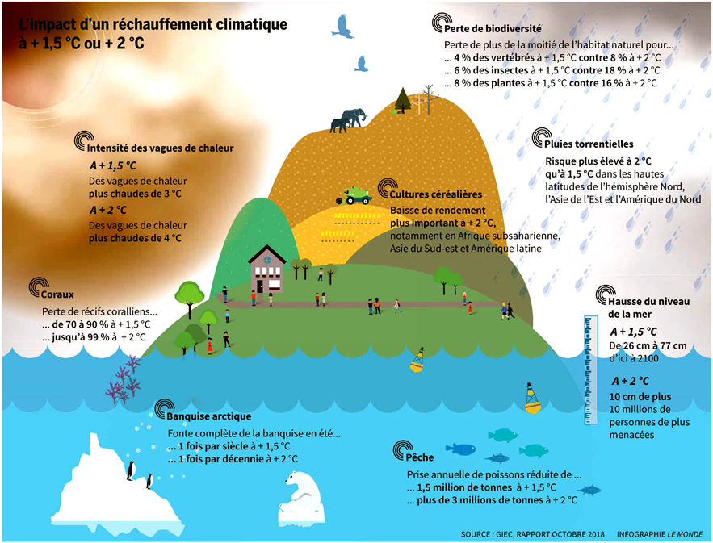
Pourquoi cette mobilisation ?
En 2018, on a pu constater les effets de l'ouragan Michaël dans le nord-ouest de la Floride, ou encore les dernières inondations dans le Var en France.
Notes:
14

Slide 15
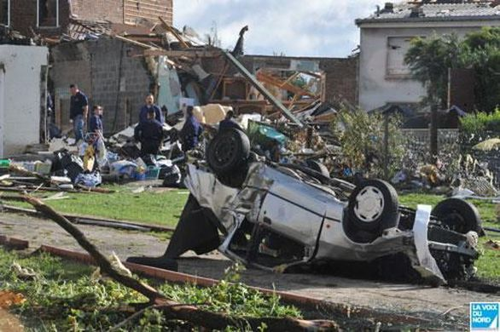
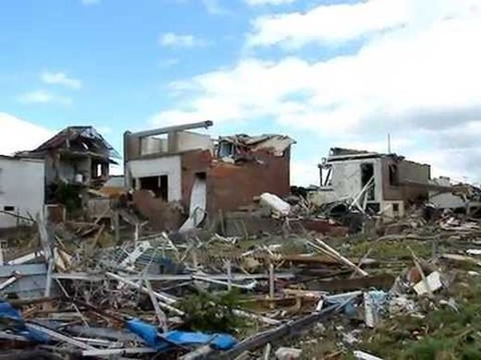
Conséquences sur notre territoire
Passées: Tornade de 2008
  Rafales à plus de 200 km/h
  Importants dégâts à Hautmont, Maubeuge, Neuf-Mesnil et Boussières-sur-Sambre alors que 800 logements ont été touchés. Le coût des pertes se monte à 1,5 million d'euros dans la seule ville d’Hautmont.
  3 morts, 18 blessés graves

Slide 16
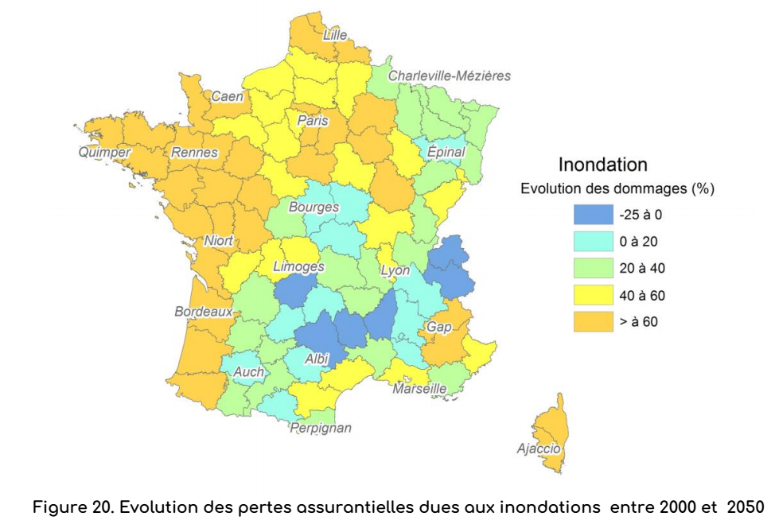
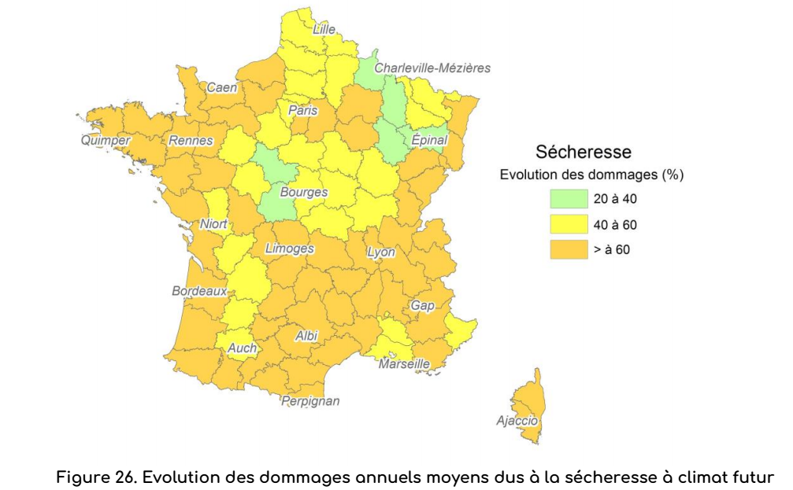
Conséquences sur notre territoire
À venir ? Météo France et la Caisse Centrale de Réassurance ont étudié le scénario RCP 8.5 (pessimiste):
Notes:
16

Slide 17
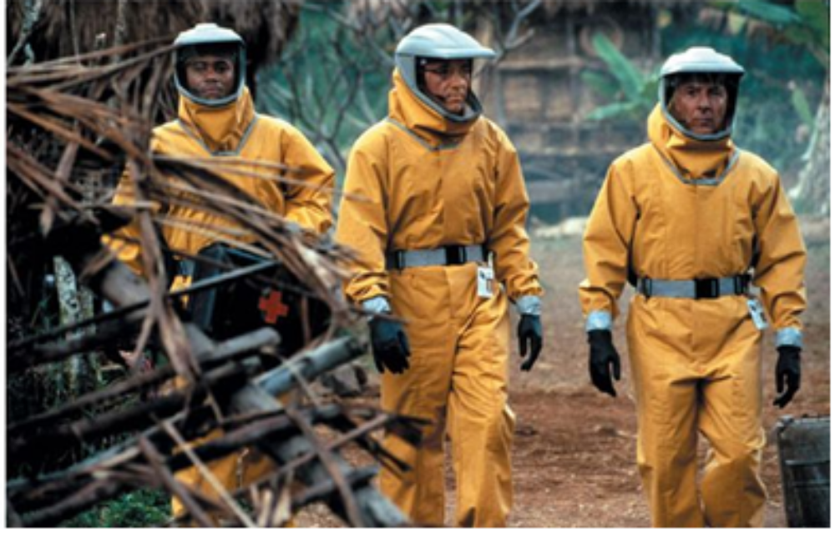
Conséquences sur notre territoire
Exemple d’effet collatéral :
  Les Hantavirus (ou PUUV pour virus Puumala) sont responsables de deux formes cliniques de l’hantavirose, dont les fièvres hémorragiques à syndrome rénal (FHSR) principalement dues à des Hantavirus européens et asiatiques.
  Les cas humains d’infection par PUUV sont détectés seulement dans le quart nord-est du pays, avec des foyers de transmission plus actifs comme le nord des Ardennes, l'Avesnois, … lors des années de pullulation du campagnol roussâtre, la prévalence d'infection par ce virus chez les rongeurs est très élevée, pouvant atteindre 60 % chez les animaux capturés, entraînant une forte contamination du milieu extérieur (INRS 2017)
  Le problème est aggravé par « la baisse
  de la biodiversité des rongeurs qui favorise
  ces rongeurs synantropiques qui augmentent
  en densité et risquent de jouer un rôle de
  réservoir…..
  Si, en plus, les conditions climatiques sont
  favorables aux virus, on a un effet « spillover »
  qui favorise le passage du rongeur à l’humain. »
  (Source: Serge Morand, scientifique spécialiste
  en écologie, parasitologie et biologie de
  l’évolution)

Slide 18
Principaux leviers d’action
Pour atteindre l’objectif de ne pas dépasser +1,5°C (source: GIEC 2018):
  Les émissions mondiales de C02 doivent être réduites de 45% par rapport à 2010, d’ici 2030
  Les émissions mondiales de CO2 doivent atteindre le « net zéro » (ou neutralité carbone) autour de 2050. Cela implique que toutes émissions résiduelles devraient être compensées par des actions pour extraire le CO2 de l’air et le stocker de manière durable.

Slide 19
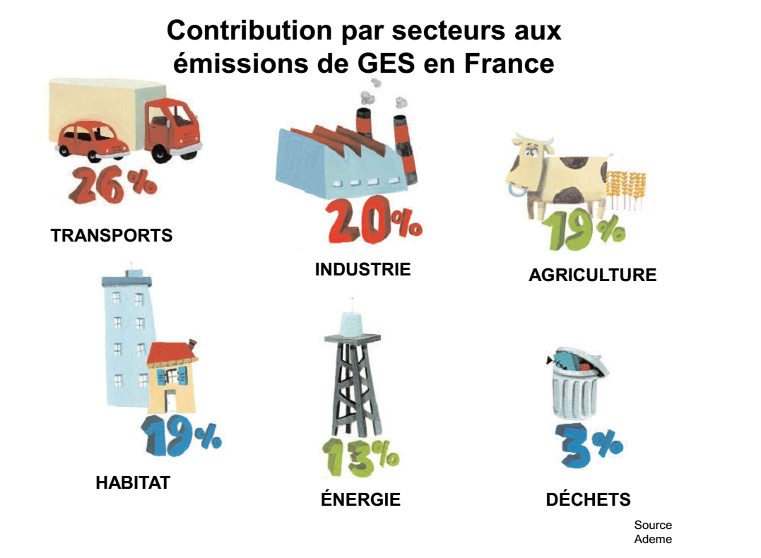
Leviers d’action sur l’émission

Slide 20
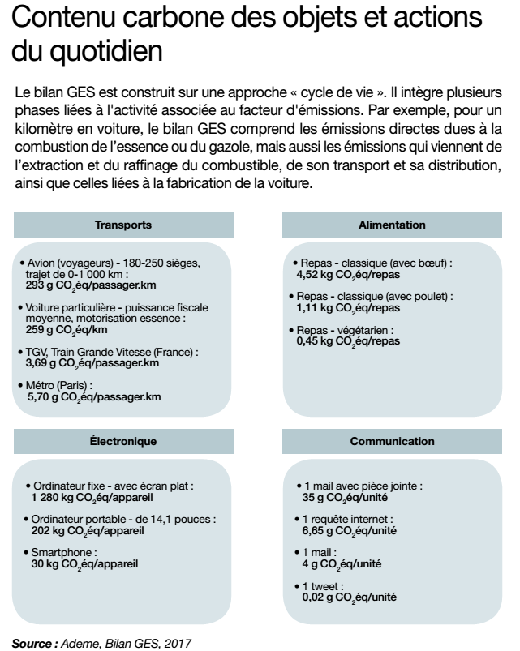
Exemples du quotidien
20

Slide 21
Les sources d’énergie électrique
Comparaison des différentes sources d’énergie électrique :
  Actuellement, émission de GES en geCO2 par kWh (ADEME): Eolien (7), Géothermie (50), Photovoltaïque (entre 35 et 85), contre gaz (406), fioul (704), charbon (1038), et…nucléaire (10) MAIS
  L’augmentation progressive de la part de renouvelable permet de faire tendre le coût total de l’électricité facturée au consommateur vers 90 €/MWh hors taxes (à comparer à près de 100 €/MWh de coût actuel), ceci malgré l’augmentation prévisible du prix des énergies fossiles et du CO2. Par ailleurs, réduire la demande d’électricité (grâce à l’efficacité énergétique notamment) induirait une diminution des coûts totaux du système de 7% et des émissions de CO2 de 22 % en 2060 tout en permettant une augmentation des exportations (Etude ADEME « Trajectoires d’évolution du mix électrique 2020-2060 », octobre 2018)
  Des fournisseurs d’énergie verte: exemple d’ENERCOOP

Slide 22
Leviers d’action sur la captation
La forêt est le plus important réservoir terrestre de carbone. Elle séquestre 9,2 Gt d’émissions nettes de CO2 par an, l’équivalent de 33 % des émissions de GES mondiales. La déforestation entraîne des émissions de GES par la combustion et la décomposition des matières organiques.
Ces émissions brutes représentent environ 11 % des sources anthropiques annuelles de GES dans le monde (source : Van der Werf et co-auteurs, 2009, Nature Geoscience).
En France, la séquestration nette de carbone dans la biomasse des forêts est estimée à environ 70 Mt CO2, soit 15 % des émissions nationales de carbone fossile (Citepa, 2016)
Avec les hypothèses définies comme les plus crédibles pour la situation de la France et pour un horizon temporel de 30 ans, l’augmentation du volume des prélèvements de biomasse en forêt conduit à une réduction de la séquestration de carbone par la filière par rapport au scénario de référence, les effets de stockage et de substitution ne compensant pas à cet horizon temporel, les émissions de carbone liées à la diminution du volume de carbone stocké dans la forêt (projet BICAFF (BIlan CArbone de la ressource Forestière Française) publié par l’ADEME en mars 2017)

Slide 23
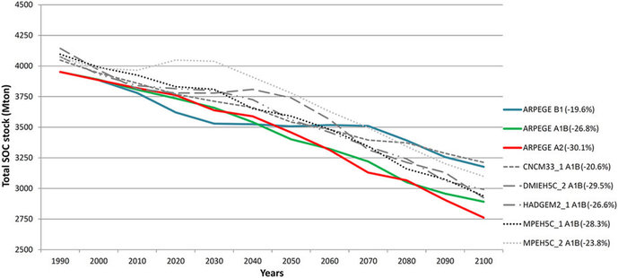
Leviers d’action sur la captation
Les sols sont actuellement considérés comme des puits de carbone capables d’absorber du CO2 atmosphérique. Cependant, un modèle de l’INRA (Dominique Arrouays) couplant les prédictions climatiques, l’évolution du carbone des sols et l’occupation de ces sols à l’échelle de la France, montre que les sols risquent au contraire de devenir au 21e siècle des sources nettes d’émission de CO2.
Evolution temporelle du stock de carbone organique du sol (en mégatonnes C) pour la France entière, comme conséquence de l'effet combiné du changement climatique et du changement d'usage des sols, dans 8 différents scénarios.

Slide 24
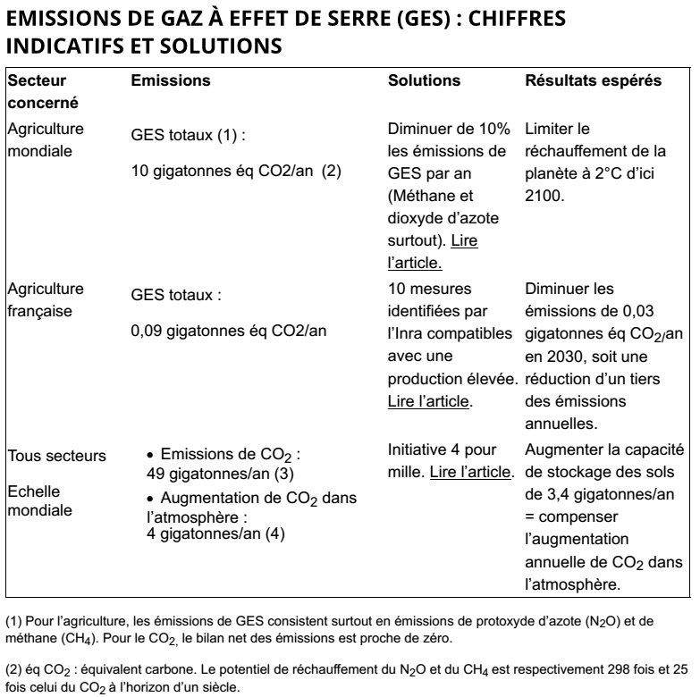
Leviers d’action sur la captation
Initiative « 4 pour mille » (INRA / COP21):
Stopper la déforestation
Éviter de laisser le sol à nu pour limiter les pertes de carbone
Restaurer les cultures, les pâturages et les forêts dégradées
Planter arbres et légumineuses qui fixent l’azote atmosphérique dans le sol
Nourrir le sol de fumiers et de composts
Collecter l’eau au pied des plantes

Slide 25
Actions locales sur la production et consommation d’énergie
Economies d’énergie :
  Isolation: optimisation du DPE basé sur 2 indices, l’indice énergétique quantifié en kWhEP/m².an, et l’indice d’émission de GES mesuré kgéqCO2/m².an
  Optimisation de l’éclairage (dans les bureaux, un mètre carré rénové avec des luminaires fluorescents électroniques et une gestion automatique selon la présence et la lumière du jour économise en moyenne chaque année 50 kWh, soit 7,5 € par m2/an (source ADEME))
  Rationalisation des usages du numérique !!! Impact annuel d’un salarié utilisant les ressources numériques (3 500 kWh d’énergie (80 ampoules de 25W allumées 220 jours x 8h)) → Promouvoir les bons gestes, au niveau individuel !
  Production d’énergie verte par les bâtiments publics (ex: Installation de panneaux solaires photovoltaïques sur la caserne Clarke de Landrecies, dans le cadre du Contrat de Développement Territorial de l'Avesnois (CDTA) )

Slide 26
Actions locales sur l’activité industrielle
Indispensable prise en compte de l’analyse environnementale COMPLETE dans les décisions inhérentes au projet, par exemple :
  Nouvelle usine « BlueBird » (REFRESCO) sur la commune de Le Quesnoy (source: demande d’autorisation d’exploitation ICPE)
      Traffic moyen de 175 véhicules légers/jour et 162 camions / jour
      Besoins en eau: 1,1 millions de m3/an
      Pollution « L’autorité environnementale note que les estimations sont tout juste inférieures en termes de flux pour le NH4+ et le phosphore par rapport au flux limite acceptable pour ce milieu »
      Point positif : REFRESCO souhaite que le site « Blue Bird » soit certifié ISO 14001 dès sa première année de fonctionnement
      MAIS:
        La certification ISO 14001 atteste du respect d’exigences d’intentions de l’entreprise en termes d’environnement: politique environnementale, plan d’action, mise en œuvre des actions, suivi de la réalisation des actions et du bon fonctionnement du système de management environnemental, conformité des actions planifiées à la législation et aux réglementations applicables.
        A noter qu’il n’existe pas d’exigences absolues en matière de performance environnementale.

Slide 27
Actions locales sur l’activité industrielle
Indispensable prise en compte de l’analyse environnementale COMPLETE dans les décisions inhérentes au projet, par exemple :
  Usine à Pellets (JEFERCO) sur la commune d'Anor (source: Demande d’autorisation environnementale pour une unité de fabrication de granulés de bois, janvier 2018)
    Nature des matières premières : bois vert d’origine forestière (95% feuillus 5% résineux) reçu sous forme de bilons (grumes) : 128500 t/an; bois de classe A : 20 000 t/an ; mélange de bois de classe A et B (panneaux, bois d'ameublement, bois de démolition exempts de gravats, résidus d'exploitation forestière): 55 000 t/an
    Origine des matières premières : partie boisée du département du Nord et du Pas – de – Calais, les Ardennes (belges et françaises), l’Aisne, une partie de la Marne et de la Meuse. Il sera de :100 kms autour du site pour le bois vert d’origine forestière ; 120 kms autour du site pour le bois recyclé (A et mélange A/B): Soit un trafic journalier moyen de 31 camions.
    Lu dans la demande d’autorisation environnementale « Il est reconnu toutefois que l’utilisation de biomasse présente globalement un bilan carbone nul. Il a été également été considéré que les bois jeunes, à volume et surface égale, stockent plus de C02 qu'une âgée avec de vieux arbres. A ce titre, le projet aurait un impact indirect positif sur le climat, car il permet de consommer les bois de second choix et de de rajeunir les plantations » ➔ FAUX selon « Commentary by the European Academies’ Science Advisory Council (EASAC) on Forest Bioenergy and Carbon Neutrality” (Juin 2018)

Slide 28
Actions locales sur la mobilité
Le déplacement qui génère le moins de GES est celui que l’on ne fait pas :
  Ramener et créer l’activité économique (entreprises, commerces) dans les centres-bourg et villages
  Favoriser le commerce, les services de proximité et les circuits courts
  Favoriser le télétravail
Pour ceux que l’on ne peut pas éviter :
  Pistes cyclables, espaces piétons
  Gratuité et développement des transports en commun
  Encourager (imposer ?) les « bons gestes » (ex: arrêt des moteurs à la déchetterie !)
  Organisation et incitation au co-voiturage / à la co-propriété

Slide 29
Actions locales sur les modes de gestion agricole et sylvicole
Objectifs | Gestion Sylvicole | Gestion Agricole
Favoriser la biodiversité animale | Futaies irrégulières et continues plutôt que coupes rases Repeuplement par essences multiples Prélever à maturité du captage carbone Respecter le potentiel de production de la forêt (volume « théorique » des lots vs volume « réel ») Laisser les souches et rémanents sur place | Eviter l’usage de fongicides et pesticides, notamment issus de Belgique (moins contraignante que la France) Favoriser la permaculture et culture biologique (suffisamment distante des exploitations agricoles « classiques ») Introduction de légumineuses fourragères en association dans les prairies temporaires, et de légumineuses à graines dans les rotations
Favoriser la biodiversité végétale
Récolter à maturité du stockage de CO2
Des outils d’aide à la décision existent: par exemple le modèle d’évaluation de systèmes de culture MASC (pour Multi-Attribute Assessment of the Sustainability of Cropping systems), issu du Programme Fédérateur « Agriculture et Développement Durable » financé par l’Agence Nationale de la Recherche.

Slide 30
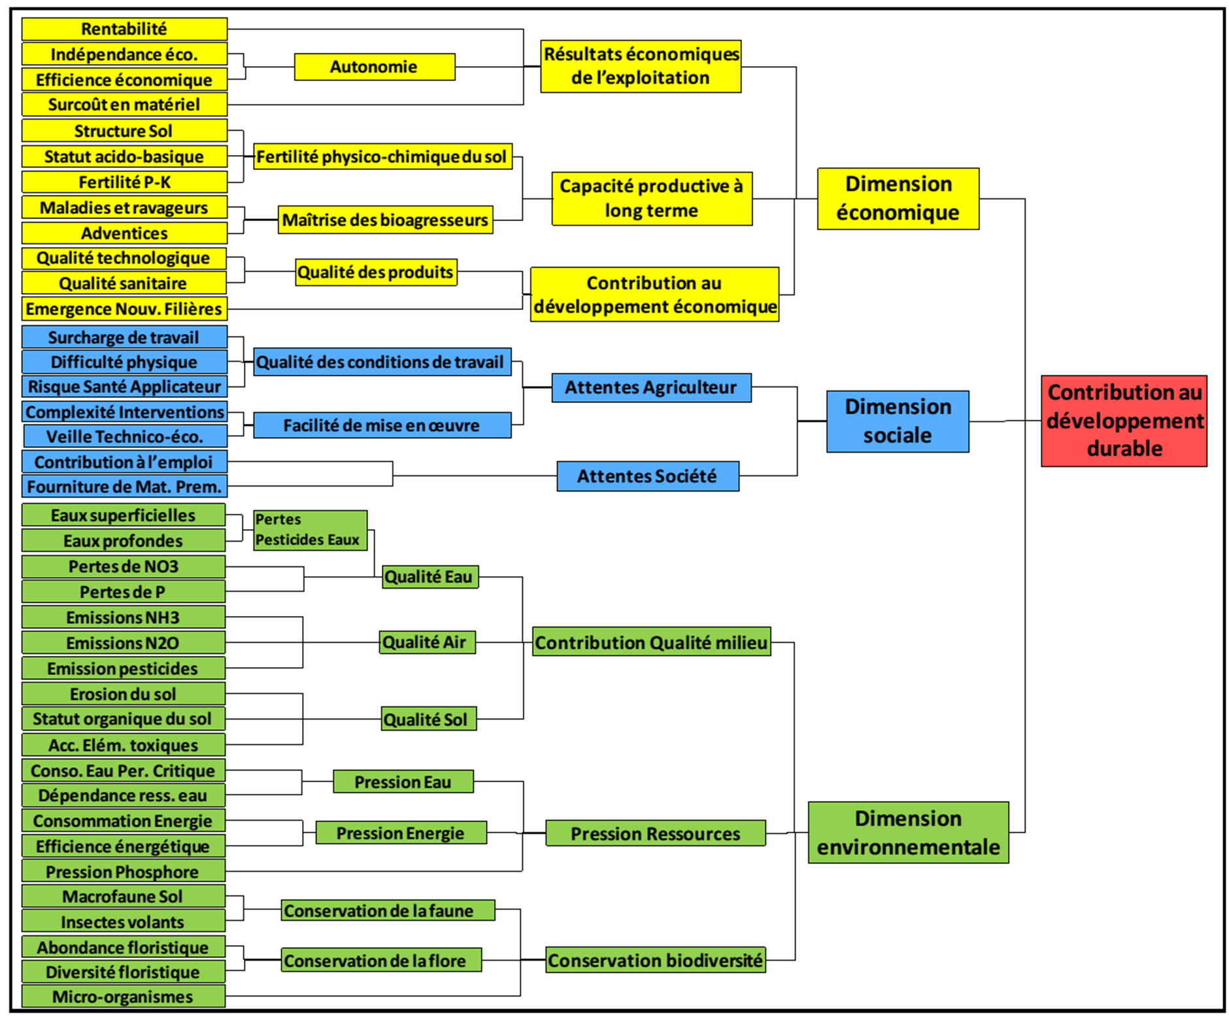
Actions locales sur les modes de gestion agricole et sylvicole

Slide 31
Actions locales sur le développement de circuits courts
Compétences :
  Les circuits courts rejoignent les compétences des collectivités, au titre de l’aménagement de l’espace, de la santé publique, du renforcement du lien social ou de la préservation des emplois.
Actions :
  Favoriser, promouvoir le développement de ventes directes, marché à la ferme, marchés bio, AMAP… et rendre plus visible ce qui existe !!!
  Approvisionnement local et/ou bio de la restauration collective
  Plus généralement, prise en compte de cette dimension dans les cahiers des charges des marchés publics.

Slide 32
Actions locales sur la réduction et le recyclage de déchets
Le déchet qui génère le moins de GES est celui que l’on ne crée pas :
  Favoriser la réduction des emballages et packagings divers : ventes en vrac, systèmes de consignation,… par exemple à l’occasion des cahiers des charges réalisés dans le cadre des marchés !
  Promouvoir et animer des opérations de type « zéro déchet » (labellisation ???)
  Montrer l’exemple: dans les services publics, utilisation de fontaines à eau, suppression des gobelets et autres objets en plastique
  Favoriser le développement d’activités de réparation vs commerces de produits à obsolescence programmée (cf « Repair Café »)
Pour les autres, revisiter la politique locale de gestion des déchets :
  Directive-cadre sur les déchets de l'UE, qui fixe l'objectif de récupération de 50% des déchets plastiques municipaux d'ici 2020 (source https://www.ecoprog.com)
  Lutter plus efficacement contre les décharges sauvages et gestes éco-irresponsables (cf opération « retour à l’envoyeur » du maire de Dol-de-Bretagne (Ille-et-Vilaine))
  Développer la tarification incitative (lier le montant de la « facture » déchets à la quantité de déchets produits), à l’instar des 190 collectivités qui ont été aidées ou sont aidées par l’ADEME pour la mise en œuvre effective d’une tarification incitative, qui représentent environ 4,8 millions d’habitants.

Slide 33
Quelques exemples de communes, collectivités et entreprises
Mulhouse:
  Remplacement des luminaires existants par des luminaires à LEDs, et introduction d’un abaissement de l’éclairement programmé, en vue d’une diminution des consommations électriques (optimisation du rendement) et du budget affecté à l’éclairage public
  ➔ Réduction de 24,5 tonnes eq CO2/ an
Communauté de communes de Val d’Ille:
  Mise en place de solutions favorables au développement des modes doux (pistes cyclables, garages à vélo, location de vélo à assistance électrique), du covoiturage (via la plate-forme Ehop notamment) et des transports en commun (car et train).
  ➔ Réduction de 860 tonnes eqCO2/ an
Société Bonduelle :
  Mise en œuvre d’une “agriculture de conservation” sur une surface d’1 ha. La technique employée consiste à introduire un couvert végétal d’interculture. Un travail du sol simplifié permet en outre d’améliorer la fertilité naturelle du sol, ce qui optimise l’efficience de la fertilisation
  ➔ Réduction de 0,43 tonnes eqCO2/ an

Slide 34
Quelques exemples de communes, collectivités et entreprises
Société Systech Electronique:
  Systech Electronique est une entreprise qui étudie et réalise des prototypes de cartes électroniques, des sous-ensembles et ensembles complets de petites et moyennes séries. Pour assurer la livraison de volumes importants de cartes électroniques à un de ses clients, l’entreprise a mis en place un système d’emballage navette en remplacement d’une livraison des cartes en sachets individuels
  ➔ Réduction de 3, 41 tonnes eq CO2/ an
Saint-Etienne:
  100% des aliments servis dans les cantines des écoles publiques de la ville sont issus de l’agriculture biologique (lorsque les filières bio existent). Un important travail est également mené pour favoriser un approvisionnement local, qui avoisine désormais les 50%
  ➔ Réduction de 172 tonnes eq CO2/ an
Transports en commun gratuits :
  Au niveau d’une ville: Boulogne-Billancourt, Chantilly, Colomiers, Figeac, Libourne, Porto-Vecchio …
  Au niveau d’une communauté de communes/d’agglomération: Aubagne, Châteauroux, Compiègne, Dunkerque, Vitré……
  Au niveau d’un pays: Estonie depuis juillet 2018, projet du Luxembourg pour 2020

Slide 35
Oui mais…toutes ces mesures
Coûtent de l’argent ?
  Coût des catastrophes climatiques depuis 20 ans: La France se classe dans le Top 10 mondial des pertes économiques, avec 48,3 milliards de dollars (Source : Commissariat général au développement durable, édition 2019)
  Des solutions existent pour financer la transition au niveau européen: pacte Finance Climat (1000 milliards d’euros par an).
Ont un impact sur l’emploi ?
  La transition énergétique peut créer jusqu’à 900000 emplois en France d’ici 2050, dont 46 600 emplois en Hauts de France (Source ADEME 2018)
  Dans son rapport de 2018 intitulé « Une économie verte et créatrice d’emplois » l’Organisation Internationale du Travail (OIT) annonce que la réduction des émissions de gaz à effet de serre pourrait créer quatre fois plus d’emplois dans le monde qu’elle n’en supprimerait
Il faut arrêter d’opposer aux actions dédiées à la transition écologique,
la menace de pertes d’emplois !!!

Slide 36
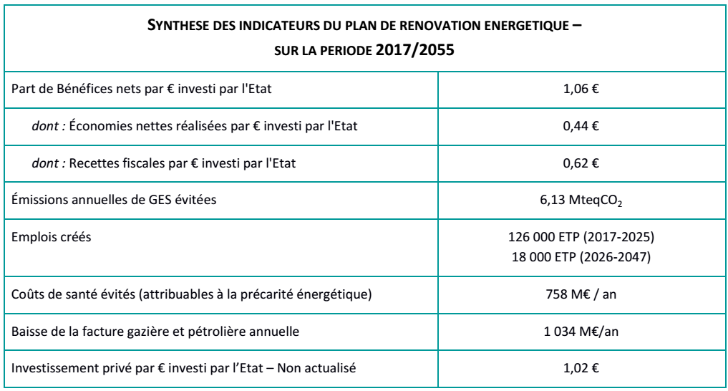
Oui mais…toutes ces mesures
Exemple plus particulier du plan de rénovation énergétique
(Source: Cabinet Sia Partners 2017)

